Slide 1
Chap04. SELECT문의 기본 형식

Slide 2
04-1 실습용 테이블 살펴보기
사원 정보가 들어 있는 EMP 테이블(ex4_1)
EMPNO : 사원 번호
ENAME : 사원 이름
JOB : 사원 직책
MGR : 직속 상관의 사원 번호
HIREDATE : 입사일
SAL : 급여
COMM : 급여 외 추가 수당
DEPTNO : 사원이 속한 부서 번호

Slide 3
04-1 실습용 테이블 살펴보기
회사 부서 정보가 들어있는 DEPT 테이블(ex4_2)
DEPTNO : 부서 번호
DNAME : 부서 이름
LOC : 부서가 위치한 지역

Slide 4
04-1 실습용 테이블 살펴보기
회사 부서 정보가 들어있는 DEPT 테이블
DEPTNO : 부서 번호
DNAME : 부서 이름
LOC : 부서가 위치한 지역
사원들의 급여 정보가 들어있는 SALGRADE 테이블
(ex4_3)
GRADE : 급여등급
LOSAL : 급여등급의 최소 급여액
HISAL : 급여등급의 최대 급여액

Slide 5
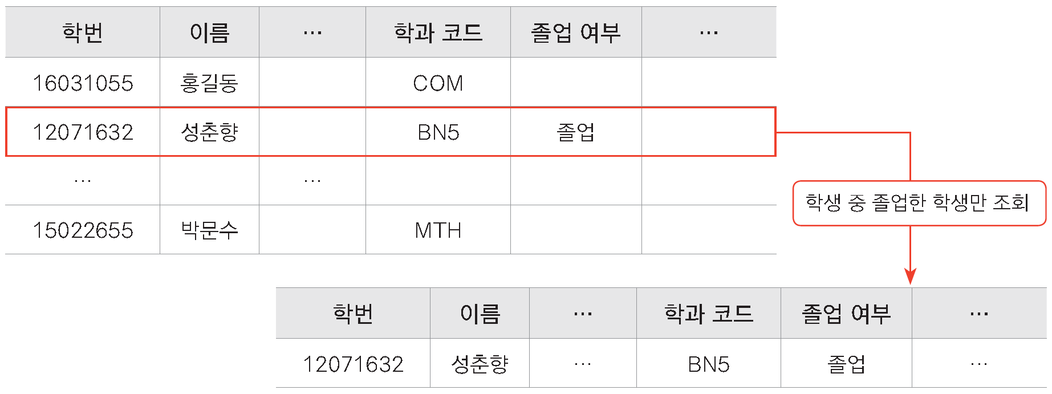
04-2 데이터를 조회하는 3가지 방법
행 단위로 조회하는 셀렉션

Slide 6
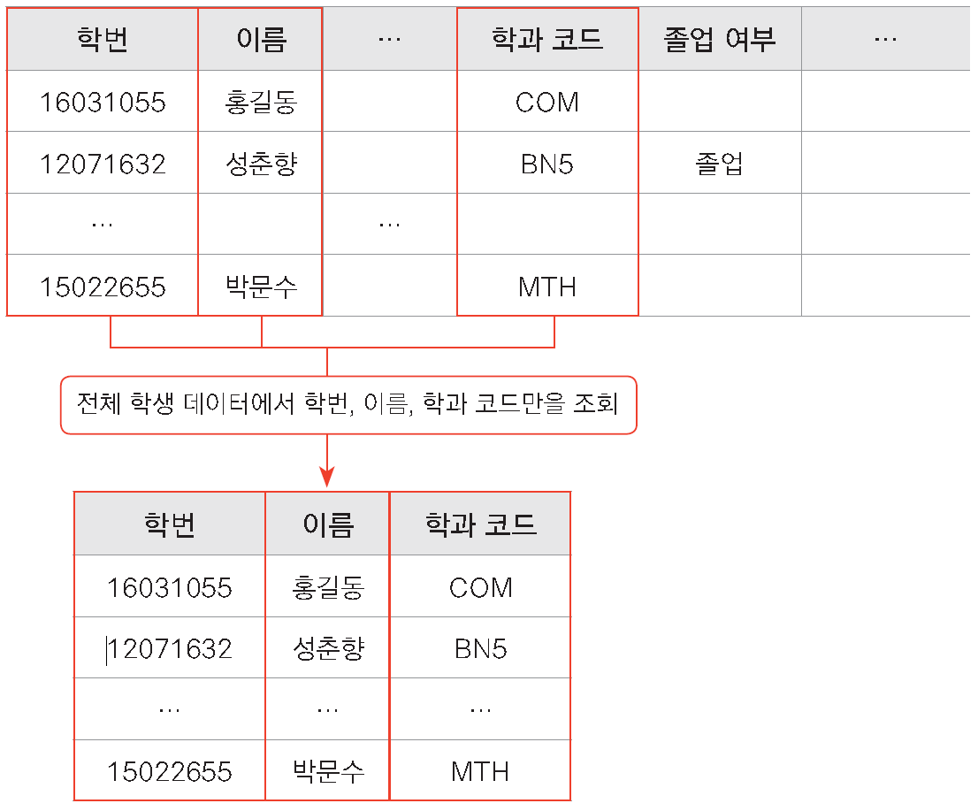
04-2 데이터를 조회하는 3가지 방법
열 단위로 조회하는 프로젝션

Slide 7
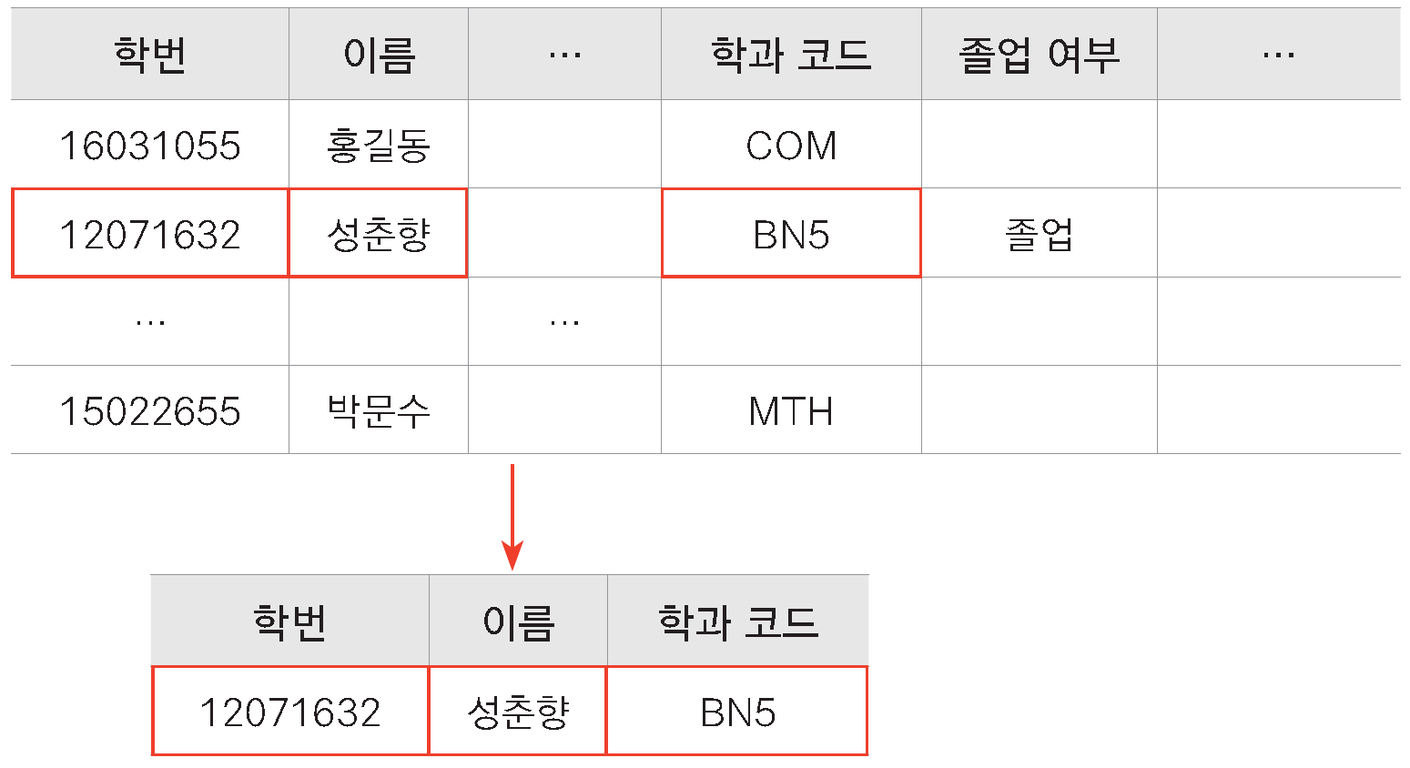
04-2 데이터를 조회하는 3가지 방법
셀렉션과 프로젝션 함께 사용하기

Slide 8
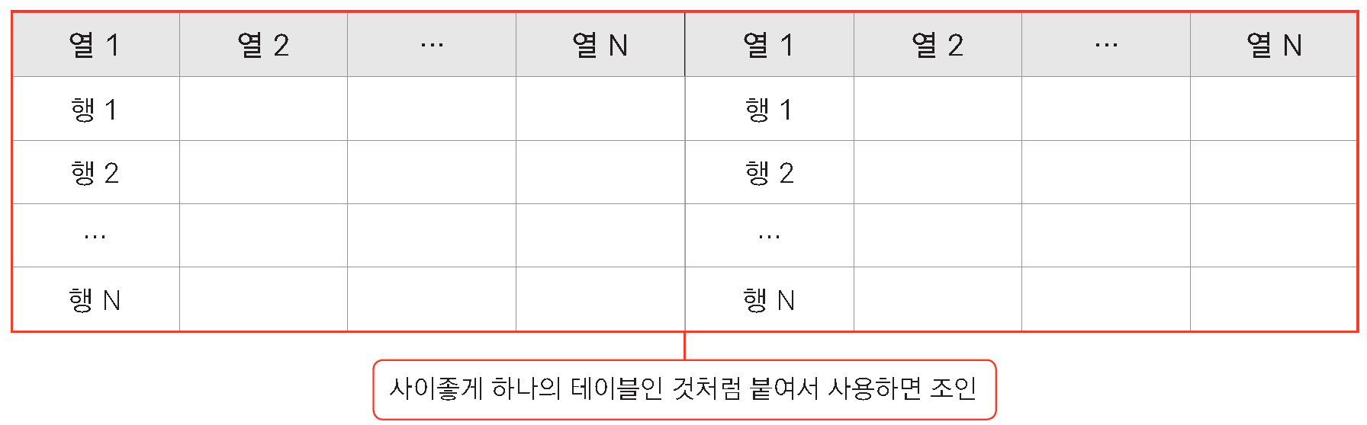
04-2 데이터를 조회하는 3가지 방법
두 개 이상의 테이블을 사용하여 조회하는 조인
두개 이상의 테이블을 양옆에 연결하여 마치 하나의 테이블 처럼 조회

Slide 9
04-3 SQL의 기본 뼈대, SELECT절과 FROM절
* 로 테이블 전체 열 출력하기
실습 4-4
테이블 부분 열 출력하기
실습 4-5

Slide 10
04-4 중복 데이터를 삭제하는 DISTINCT
DISTINCT로 열 중복 제거하기 (열이 한 개인 경우)
실습 4-6
DISTINCT로 열 중복 제거하기 (열이 여러 개인 경우)
실습 4-7 (결합된 열이 중복되어야 제거)
ALL로 중복되는 열 제거 없이 그대로 출력하기
실습 4-8

Slide 11
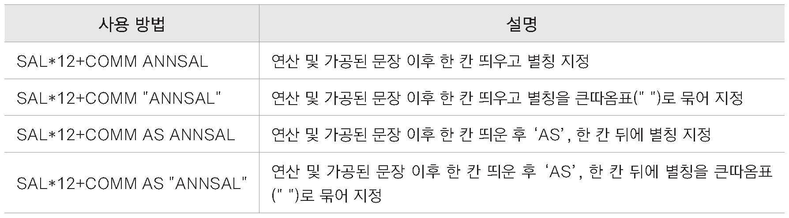
04-5 한눈에 보기 좋게 별칭 설정하기
별칭을 지정하는 방식
제일 위줄에 나타나는 열 이름을 변경하여 출력시 변경된 이름을 별칭 ex4_9는 별칭으로 연산식 사용
Ex4_10도 별칭으로 연산식 사용
Ex_411은 연산식에 별칭 부여
위의 별칭 부여방식중 3번째 권고(자바 코드에서 내부 “ ”처리 편리＂

Slide 12
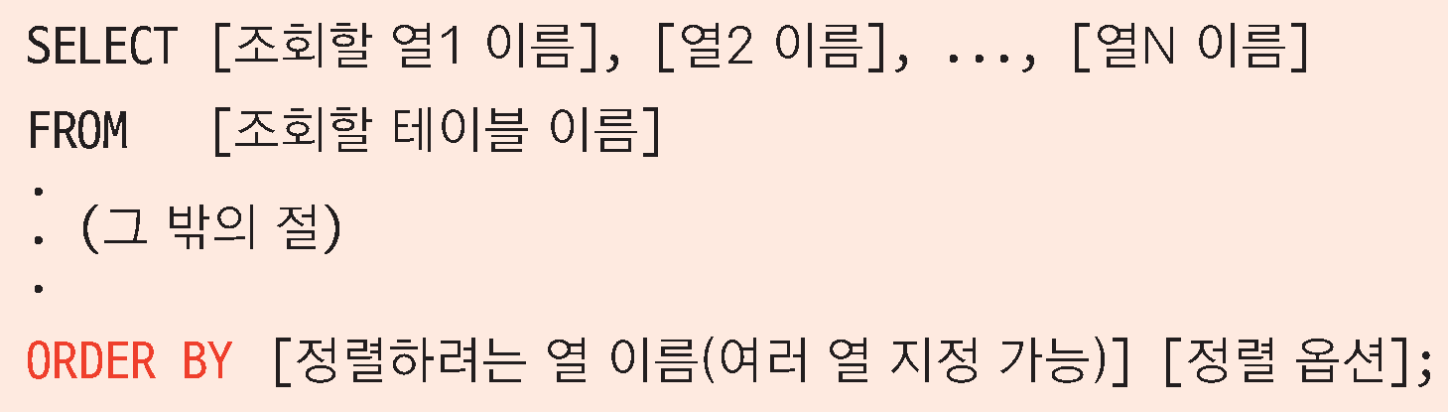
04-6 원하는 순서로 출력 데이터를 정렬하는 ORDER BY
SELECT문 가장 마지막 절(ex4_12~4_14)
정렬하려는 열이름은 필수항목으로 하나 이상 지정
정렬 옵션은 선택사항으로 기본값은 오름차순 ASC
Select작업이 완료된후 order by 작업 실행

